Slide 1
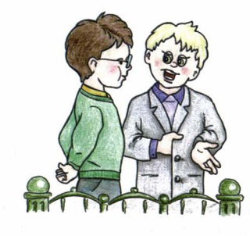
Тема урока: Источники и приёмники информации
Учитель информатики
МОУ «Общеобразовательная средняя школа
п.Краснуха
Федянов Степан Олегович
Подумай могут-ли мальчики приёмниками информации и источниками

Slide 2
Приведи пример источников и приемников информации
Что лишнее в списке?
Мальчик говорит мальчику информацию
Человек даёт команду собаке
Петя смотрит телевизор
Компьютер получает смс
Мышка (компьютерная) даёт команду компьютеру

Slide 3
Почему пример: Компьютер получает смс подходит ?
Прочитай на странице 15 и 16
О источниках и приёмниках информации
Источники информации бывают разными. Компьютер получает смс от другого компьютера. То-есть источник информации второй компьютер, а первый приёмник.

Slide 4
Книги - это источники информации, также компьютер, телевизор.
Запиши это высказывание в тетрадь

Slide 5
Задание: Найди в интернете информацию о источниках и приёмниках информации и сделай доклад
Домашняя работа: Страница 16-19.

Slide 6
Литература
Мальчики. Учебник БИНОМ информатики 3 класс 1 часть
Матвеева Н.В., Челак Е.Н. «Информатика 3 класс 1 часть» ФГОС. Бином 2012
Картинка учебника. Учебник БИНОМ информатики 3 класс 1 часть

